Slide 1
음악의 이해
Introduction to Music
서양음악사

Slide 2
Timeline
고대 음악 | 서기 500년 이전
중세 음악 | 500년 ~ 1400년 경
르네상스 음악 | 1400년 ~ 1600년 경
바로크 음악 | 1600년 ~ 1750년 경
고전 음악 | 1720년 ~ 1820년 경
낭만음악 | 1780년 ~ 1910년 경
인상주의 음악 | 1875년 ~ 1925년 경
20세기 음악 | 1900년 ~ 2000년 경

Slide 3
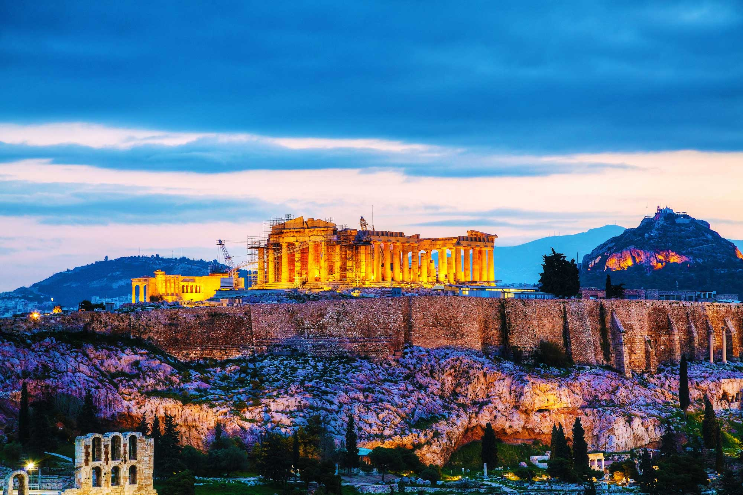
고대 음악
고대 그리스인들은 음악을 과학적으로 이해하는 동시에 에토스(Ethos)라고 하는 윤리적인 것으로 이해했다. 또한 음악은 단순히 소리로서 표현되는 청각예술만을 의미하는 것이 아니라 수적 비율로 나타날 수 있는 모든 조화로운 것을 포괄하는 의미로 생각했다. 그들은 음악이 특별한 힘을 지니고 있다고 보았으며, 그 힘은 우주의 조화로운 질서가 그대로 이 지구상의 음악으로 반영되기 때문에 생겨난다고 믿었다. 이러한 철학과 이론들은 피타고라스, 플라톤, 아리스토텔레스에 의해 정립되었다. 아울로스나 키타라와 같은 악기가 전해지고 있기는 하지만 고대 음악은 그 실체가 정확히 전해지지는 않으며 원시적이고 단편적인 악보나 몇몇 음악이론서들을 통해 추정할 수 있을 뿐이다.

Slide 4
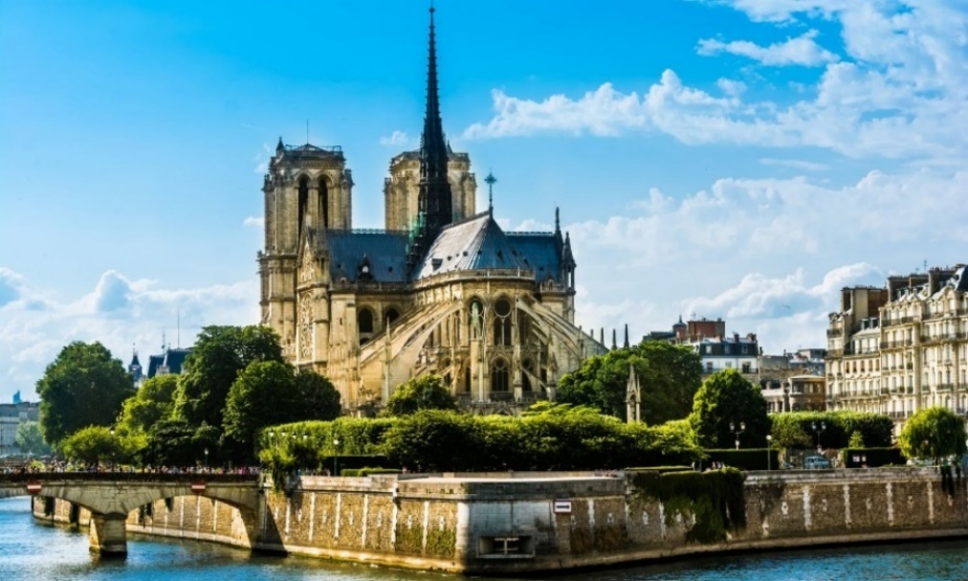
중세 음악
중세부터 전해 오는 대부분의 음악은 교회음악이다. 중세의 교회음악은 ‘평성가’라고 하는데, 성부가 하나뿐이고 악기의 반주 없이 부르는 단선율 음악으로서 6세기 경 교황 그레고리오 I 세에 의해 집대성 되어 ‘그레고리오 성가’라고도 불린다.
9세기 경에는 최초의 다성음악인 ‘오르가눔’이 생겨났는데 그레고리오 성가의 선율에 하나 또는 그 이상의 성부를 붙여 부르는 악곡 형식이다. 오르가눔은 초기의 ‘병행 오르가눔’과 11~12세기의 ‘자유 오르가눔’을 거쳐 ‘멜리스마적 오르가눔’으로 발전 되었다. 13세기에는 노트르담 악파에 의해 그때까지의 불규칙한 리듬을 벗어나 리듬선법에 의한 오르가눔으로 발전 되었으며 이때 모테트가 발생하여 지속적인 발전을 통해 다성음악의 가장 중요한 장르 중 하나가 되었다.
14세기는 프랑스의 아르스 노바, 이탈리아의 트레첸토 음악을 중심으로 발전했으며 종교음악에 비해 세속음악이 양적/질적 우위를 점하게 되었다.

Slide 5
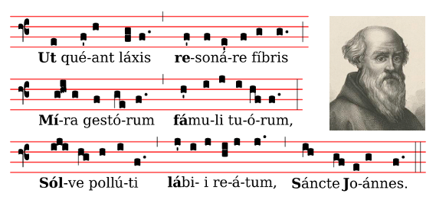
귀도 다레초
Guido d’Arezzo
이탈리아 아레초 출신의 수도승이자 음악이론가.
4선보표의 기보체계를 도입하여 정확한 음높이를 알 수 있게 함.
[성 요한 찬가] 각 행의 첫 머리 글자를 통해 6음 음계 계명 창법을 정립.
성 요한 찬가 (Ut Queant laxis)

Slide 6

르네상스 음악
르네상스 음악은 15세기경의 부르고뉴 악파로부터 본격적으로 시작 되었다고 할 수 있는데 프랑스적인 전통 속에 영국적 특징을 조화시킨 새로운 음악 양식을 정착시켰다. 4도와 5도가 주를 이룬 프랑스 음악과는 달리 영국의 3도와 6도의 병행 화음 진행이 전해지며 포부르동이라고 하는 즉흥연주 기법이 크게 유행하였으며 미사와 샹송이 각각 종교음악과 세속음악의 가장 중요한 장르가 되었다.
15세기 중반부터 약 백 년간 유럽음악을 지배했던 플랑드르 악파는 가사선택이 자유로운 모테트에 더 큰 관심을 가졌으며 체계적인 모방으로 균형잡힌 4성부의 이상을 잘 보여준다.

Slide 7
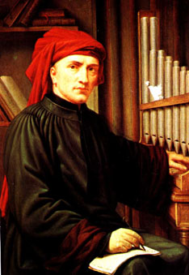
조스캥 데 프레
Josquin des Prez
프랑스 태생의 조스캥 데 프레는 플랑드르 악파의 대표적인 작곡가로 루이 12세의 프랑스 궁정에서 활동했다. 독창적인 선율의 미사곡과, 음과 가사가 일치하는 모테트, 간결한 카논 형식의 샹송 등 다양하고 참신한 기법들을 많이 사용했는데, 이러한 기법들의 단순한 사용에 그치지 않고 예술적으로 매우 아름다운 곡들을 만들어 냈다.
4성부를 위한 모테트
‘압살롬, 내 아들’
Abasalon, fili mi

Slide 8

르네상스 음악
16세기에는 음악의 중심이 점차로 이탈리아로 옮겨졌는데 베네치아와 로마를 중심으로 발전했다. 로마가 종교음악을 현저히 발전시킨 데 반해 베네치아 악파는 반음계의 자유로운 사용, 독립된 기악곡 형식의 확립, 화려한 2중합창의 활용 등, 17세기의 바로크 음악으로 이끄는 그 당시의 가장 진보적인 경향을 대표했다.
16세기 이탈리아에서는 미사, 모테트를 비롯하여 마드리갈이라고 하는 세속 합창곡이 번성하였고, 그와 동시에 기악음악도 놀라운 발전을 했는데 아래와 같이 네 개의 범주로 나눌 수 있다.
성악모델로 부터 유래 | 즉흥양식 | 춤곡 | 변주곡
모테트→리체르카레 샹송→칸초나 | 오르간 전주곡 리체르카레 판타지아, 토카타 | 파반느 갈리아드 | 정선율 변주곡(디페렌시아) 주제와 변주 헥사코드 변주곡

Slide 9
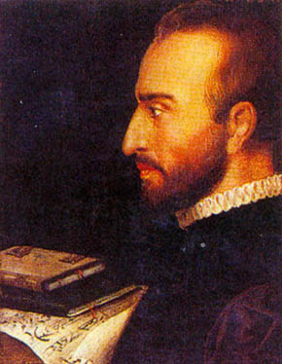
팔레스트리나
Giovanni Pierluigi da Palestrina
로마 교황청의 음악 감독으로 활동하였으며, 교회 음악의 정수로서 무반주 합창인 아카펠라 양식을 확립 시켰다. 가사를 낭송하는 기법을 쓰면서 다성음악에 세련미를 더한 흐르는 듯한 가락과 안정된 소리는 ‘팔레스트리나 양식’이라고 불리며 교회음악의 전성기를 이끌었다.
‘교황 마르첼로의 미사’
중에서
‘키리에’
Kyrie
Missa Papae Marcelli

Slide 10
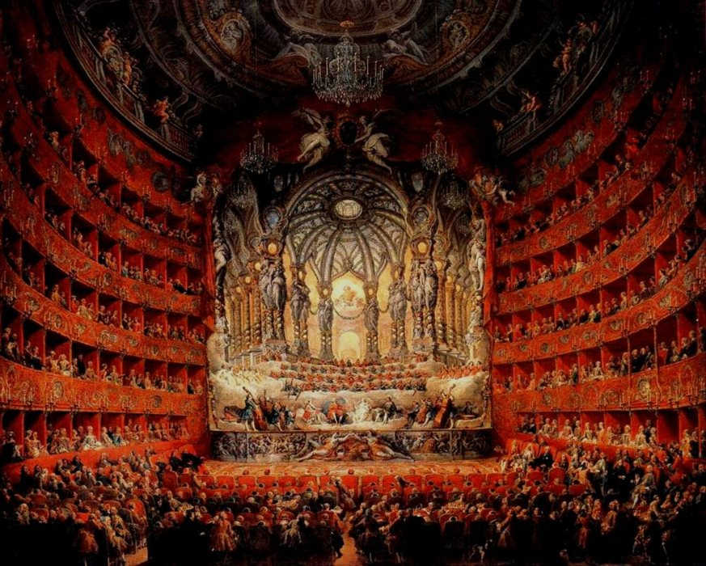
바로크 음악
바로크란 ‘일그러진 진주’를 뜻하는 말이다. 이 용어는 건축과 미술에 사용되던 말로 후에 음악에도 적용되었다. 바로크 시대는 1600년대부터 바흐가 타계한 1750년 사이를 말하며, 이 시기는 절대군주의 시대로 음악의 중심이 교회에서 궁정이나 귀족으로 옮겨지던 때이다. 그리스 연극의 부흥으로 오페라가 탄생했고, 교회선법보다는 조성을 사용하는 음악이 작곡되었다. 통주저음을 많이 사용했으며 악기의 개량으로 기악곡의 형태도 더욱 다양해 졌다. 주요 작곡가는 바흐, 헨델, 비발디, 라모 등이 있다.
성악곡 |  | 기악곡
오페라 |  | 건반악기 | 토카타, 푸가, 코랄 프렐류드, 변주곡, 파싸칼리아, 샤콘느, 모음곡, 1700년 이후의 소나타 등.
오라토리오
칸타타 | 교회 칸타타 | 기악합주 | 소나타(교회소나타), 모음곡(실내소나타), 신포니아, 우베르뛰르, 협주곡 등
 | 세속 칸타타

Slide 11

고전 음악
18세기의 음악적 흐름의 바탕을 이루는 철학적 사조는 계몽주의이다. 세속적, 회의적, 경험주의적, 실제적, 자유와 평등지향적, 진보적인 계몽주의 이론은 주로 루소에 의해 고전시대의 음악에 영향을 미쳤다. 18세기는 범세계적이고 인본주의적인 당시의 사상을 바탕으로 예술가들의 국적을 초월한 활발한 교류와 더불어 예술과 학문의 대중화를 이루었다.
1720년경 부터 시작된 전고전주의 시기는 로코코(Rococo) 와 감정과다(Empfindsamer Stil) 양식으로 대표 되는데 이 두 양식은 서로 결합하여 고전시대의 음악에 완전히 흡수 되었다.
로코코 양식 | 감정과다 양식
프랑스 궁정이나 귀족들을 중심으로 발전. ‘갈랑트 양식’이라고도 함. 우아함, 쉬움, 재치 있음, 세련됨, 화려함. 바로크의 장식성에 장대함을 뺀 것. | 독일 중산층을 중심으로 발전. ‘부르주아 양식’이라고도 함. 평이함, 검소함. 화려하지 않으면서 감정적인 특성을 가짐.

Slide 12
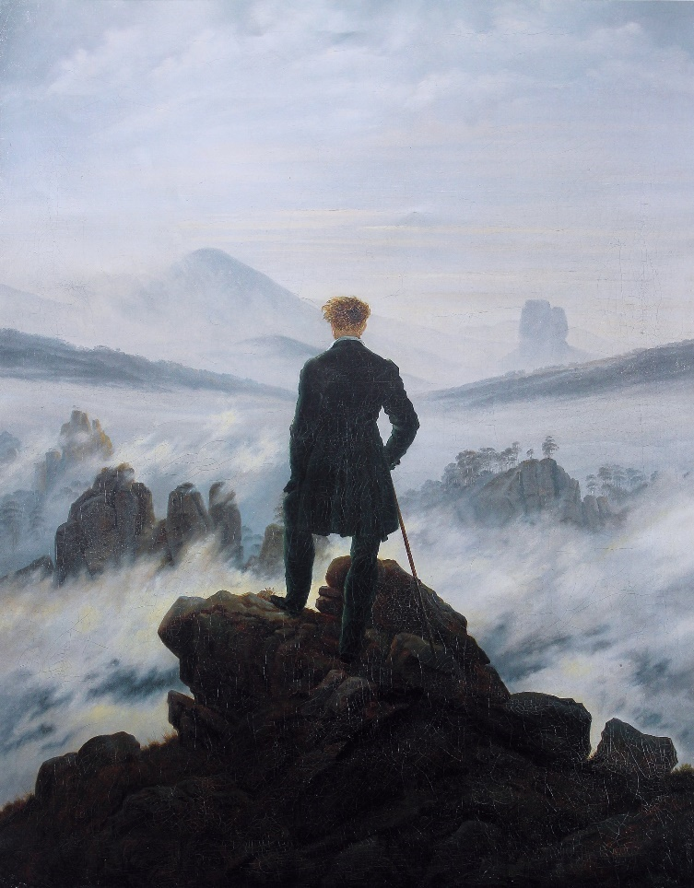
낭만 음악
낭만주의 예술의 사조는 멀리 있음, 기이함, 경계 없음으로 정의할 수 있다. 질서, 균형, 명료함 등의 고전적 이상과는 대조적으로 자유, 열정, 그리고 무한에의 추구를 통해 동경과 갈망의 정신에 휩싸여 있다.
가장 이상적인 형태의 낭만적 예술은 기악음악이라는 전제 하에 문학과 결합하여 ‘예술가곡’이라는 장르를 탄생 시켰고 더 나아가 가사가 없는 시적 음악에 해당하는 성격소품들을 생산 했으며 , 이야기와 음악을 결합시킨 표제음악을 낳기에 이른다.
낭만주의 음악은 리듬보다 멜로디를 중시하며 고전적 형식보다는 현란한 에피소드의 연속을 선호 했으며 화성적 기법과 악기의 음색이 매우 발달 했다.
낭만주의 첫 작곡가로 꼽는 슈베르트를 비롯, 멘델스존, 슈만, 쇼팽, 베를리오즈, 리스트, 브람스, 베르디, 바그너, 차이코프스키 등의 작곡가들이 대표적이며 후기 낭만주의 작곡가로는 말러, 볼프, R. 슈트라우스, 라흐마니노프 등이 있다.

Slide 13
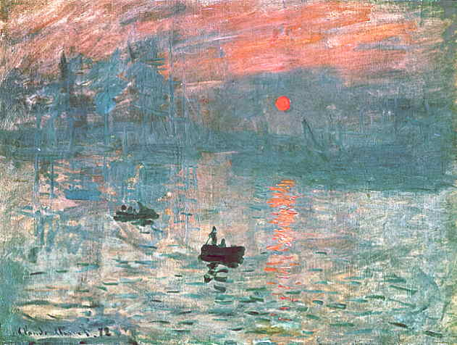
인상주의 음악
프랑스의 가장 위대한 작곡가 중 한사람으로서, 20세기 음악에 강력한 영향을 준 드뷔시의 양식을 가리켜 인상주의라고 한다. ‘인상주의’ 라는 용어는 클로드 모네의 ‘인상, 해돋이’ 라는 그림을 어느 평론가가 혹평한 데서 유래 되었다. 인상주의 음악은 낭만주의 표제 음악의 연장선상에 있으나 줄거리를 직접적으로 말해주지 않고 어떤 순간적인 느낌이나 분위기를 은근한 암시와 불명료한 상징으로 표현 한다. 당대의 시인과 화가들과 가까이 교류 했던 드뷔시는 독창적인 리듬과 색채적인 화성을 사용하여 음악의 시적, 회화적 표현이라는 새로운 지평을 열었다.
드뷔시와 함께 인상주의 음악의 중요한 작곡가는 라벨이다. 라벨은 인상주의적 기교들을 채택하면서도 깨끗한 선율 윤곽, 뚜렷한 리듬, 고전적인 형식적 구조를 고수 했으며 복잡한 화성과 고도로 세련된 관현악법은 라벨의 뛰어난 음악적 색채 감각을 잘 보여준다.

Slide 14
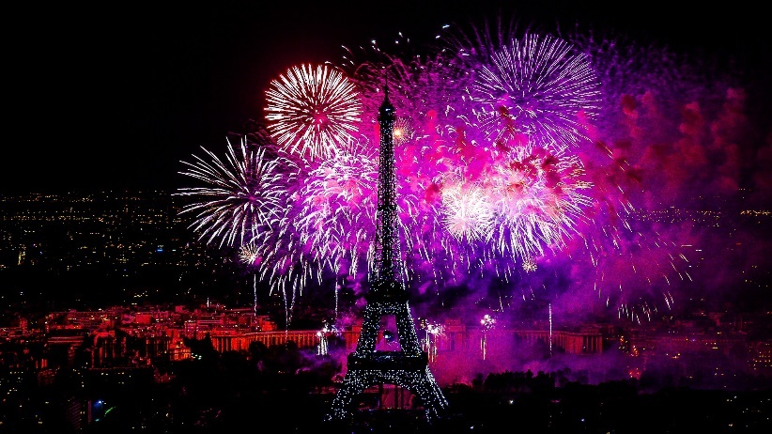
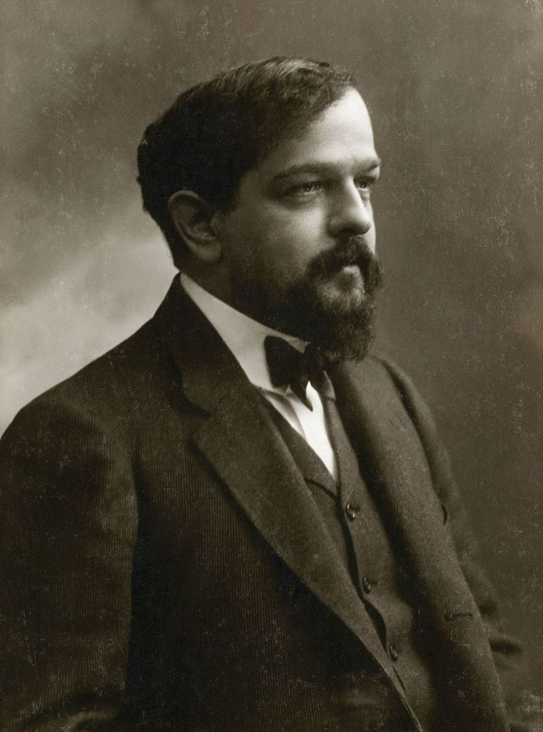
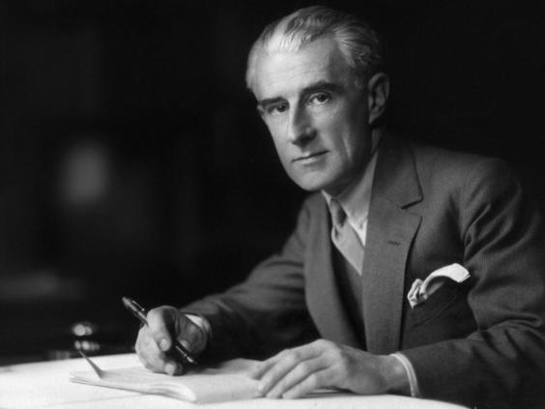
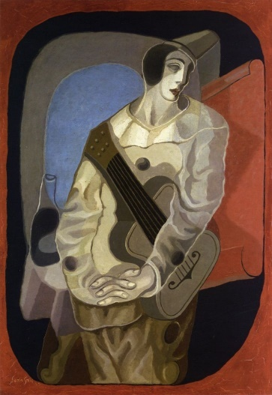
드뷔시
Claude Debussy
전주곡집 제2권 중에서
불꽃
Feux d'artifice
라벨
Maurice Ravel
‘거울’ 중에서
어릿광대의 아침노래
Alborada del Gracioso

Slide 15

20세기 음악
음악의 종류 | 특징 | 주요 작곡가
원시주의 음악 | 전통적인 기능 화성을 탈피하여 각 나라의 민족적 전통을 기초로 하여 만든 음악 | 스트라빈스키
표현주의 음악 | 개개인의 성향과 주관적인 감정을 강하게 표현하는 음악 | 쇤베르크
음렬주의 음악 | 12음기법의 음렬에 따라 작곡하는 무조 음악 | 쇤베르크, 베르크, 베베른
총렬주의 음악 | 음렬주의에서 발전된 형태로 음의 세기나 음색등의 음악적 요소들을 배열하여 조합하는 무주제 음악 | 메시앙
전자 음악 | 다양한 전자 매체를 사용하여 새로운 소리를 만들어 내는 음악 | 슈톡하우젠

